Slide 1
Загальне поняття про вольову діяльність людини.
Розвиток сили волі
Виконала учениця 11-А класу:
-Александрук Таня

Slide 2

ВОЛЯ - це свідоме управління людиною своєю діяльністю та поведінкою, що виявляється у прийнятті рішення, подоланні труднощів і перешкод на шляху досягнення мети, виконання поставлених завдань.

Slide 3

Воля має самоцінне значення в житті людини:
- воля забезпечує виконання дій, позбавлених прагнення до мети (коли домінує мотив "треба", а відсутній мотив "хочу";
- воля необхідна в ситуації вибору дій, коли недостатньо однієї домінуючої підстави (є декілька альтернативних більш-менш рівнозначних варіантів і треба зважитись на один з них);
- регуляція волею діяльності, коли необхідно утриматись від небажаної активності. Воля тісно пов'язана з іншими проявами психіки. Так, для формулювання мети і усвідомлення перешкоди працює інтелект людини, стимулювати вольові зусилля можуть певні емоції та
За вольовою регуляцією стоїть спільне системне функціонування багатьох психічних процесів, тому волю можна розуміти тільки як вищу психічну функцію

Slide 4
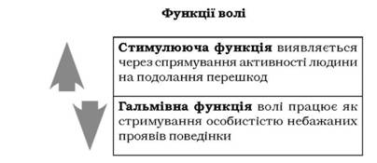

Slide 5

Воля пов'язана з багатьма сторонами психіки людини:
— з потребами, інтересами, світоглядом, ідеалами, переконаннями (тобто загалом з мотиваційною сферою особистості, насамперед тими її складовими, які належать до спрямованості особистості, що є стрижнем її психологічної структури);
— з почуттями, оскільки в деяких випадках людині необхідно утриматися від певних дій та вчинків, особливо у стані афекту;
— з мисленням, адже воля передбачає наявність цілеспрямованості людини, що передбачає свідомий вибір мети і підбір засобів для її досягнення; нерідко в ході досягнення мети людина зустрічається з труднощами, що вимагає внесення певних коректив.

Slide 6
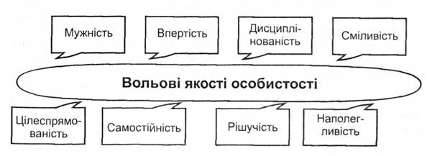

Slide 7

Витримка і самовладання виявляються в умінні людини стримувати свої почуття, якщо це потрібно, гальмувати імпульсивні дії, підпорядковувати себе поставленій меті.
Терпіння, наполегливість особистості дають їй змогу продовжувати діяльність у найскладніших умовах, незважаючи на тимчасові невдачі і перешкоди. Наполегливість - одна з найважливіших якостей особистості, що сприяють їй у досягненні мети. Але не слід наполегливість плутати з упертістю. Уперта людина практично завжди намагається наполягти на своєму, не оцінюючи критично свої судження, бажання чи рішення.

Slide 8

Рішучість як вольова якість особистості дає їй змогу виконати прийняте рішення без зайвих вагань. Люди, позбавлені цієї якості, часто не можуть довести розпочату справу до кінця і сумніваються у правильності вибору способу виконання. Важливою умовою рішучості є сміливість, тобто готовність людини йти на виправданий ризик. Безумовно, рішучість має ґрунтуватися на глибокій розсудливості і лише тоді вступати в дію, коли людина остаточно вирішує, що їй потрібно. Тут цілий ланцюг: обмірковування цілей, боротьба мотивів, сумніви тощо.

Slide 9
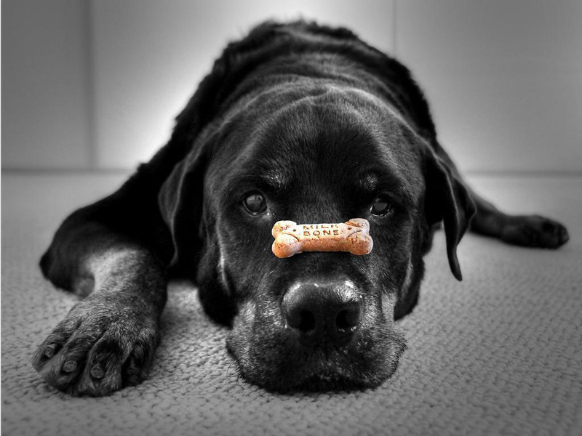
Воля - це влада над своїми почуттями. І.М. Сеченов, розкриваючи сутність волі та її значення у психіці людини, писав: „Воля не є якийсь безособовий агент, який розпоряджається рухом, - це діяльнісний бік розуму і морального почуття".

Slide 10
Розвиток сили волі

Slide 11

Інструкція Рівень складності: Непросто 1 крок
Почніть з простого. Розвивати силу волі слід з простого. Наприклад, придумайте собі режим дня і дотримуйтесь його. Після того, як Ви в цьому досягнете успіху, переходьте до більш складних вправ. Наприклад, включіть в свій режим ранкову зарядку, яку треба зробити обов'язково і заради якої треба встати раніше. Для розвитку сили волі необхідна послідовність. Чи не перескакуйте з вправи на вправу, не досягнувши певних результатів у першому.

Slide 12

2 крок
Не здавайтеся завчасно. Будьте терплячі. Розвиток сили волі на увазі розвиток сили волі. Замкнуте коло. Ви не отримаєте відчутних результатів відразу ж, цю хвилину. Це довгий і копіткий процес, який все-таки гарантує успіхи в майбутньому.

Slide 13

3 крок
Пробуйте відмовити собі. Відмова собі в чому-небудь на увазі під собою дві речі. Пам'ятайте одну з перших серій Єралашу, де хлопчик розвивав силу волі, відмовляючись є шоколадний батончик, який лежав перед ним? Вам треба робити те ж саме. Згадайте, що Ви любите більше всього і відмовте собі в цьому. Друга річ, яку необхідно засвоїти, це відмова собі в чомусь за невиконання того, що Ви повинні були виконати під час тренувань. Даний спосіб дає подвійний ефект. Пам'ятайте, що якщо Ви не досягли успіху в тренуваннях Вашої сили волі, Ви можете звернутися до фахівця психолога, і він обов'язково Вам допоможе.

Slide 14
